Slide 1
НАДЕЖНЫЕ И ВЫГОДНЫЕ СПОСОБЫ СОХРАНЕНИЯ ДЕНЕЖНЫХ СРЕДСТВ

Slide 3
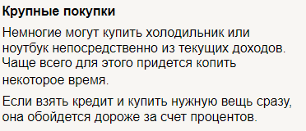
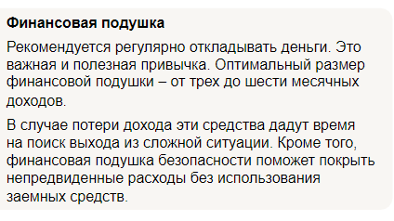
Зачем делать сбережения?

Slide 4
Чем инвестиции отличаются от сбережений?

Slide 5
1. Оплата наличными денежными средствами

Slide 6
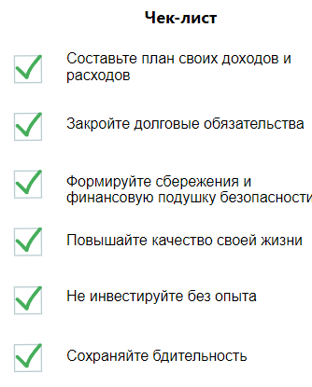
Вы получили крупную сумму, что делать?

Slide 7
1. БАНКОВСКИЙ ВКЛАД
Почему хранить сбережения на вкладе выгодно?

Slide 8
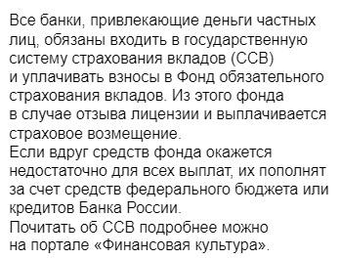
1. БАНКОВСКИЙ ВКЛАД
Что будет, если с банком то-то случится?

Slide 9
1. БАНКОВСКИЙ ВКЛАД

Slide 10
1. БАНКОВСКИЙ ВКЛАД: открытие

Slide 11
1. БАНКОВСКИЙ ВКЛАД: открытие
Что влияет на ставку по вкладу:

Slide 12
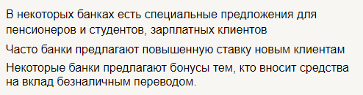
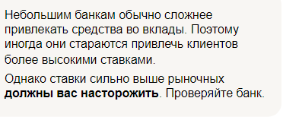
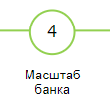
1. БАНКОВСКИЙ ВКЛАД: открытие
Что влияет на ставку по вкладу:

Slide 13
Как выбрать вид банковского вклада
1. БАНКОВСКИЙ ВКЛАД: открытие

Slide 14
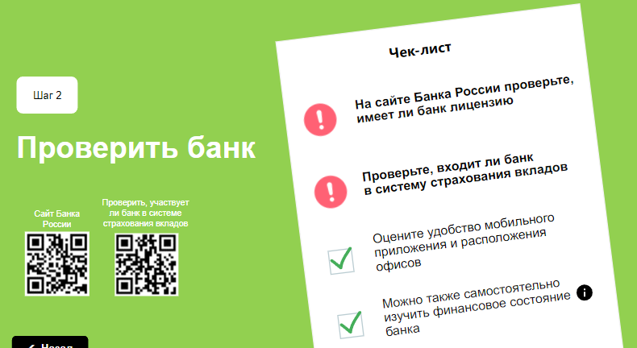
1. БАНКОВСКИЙ ВКЛАД: открытие

Slide 15
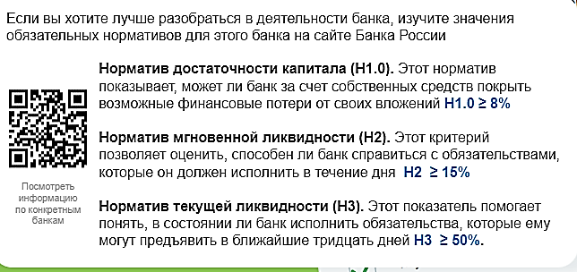
1. БАНКОВСКИЙ ВКЛАД: открытие

Slide 16
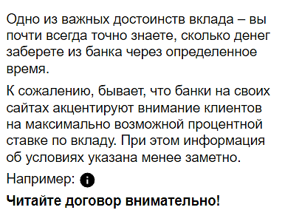
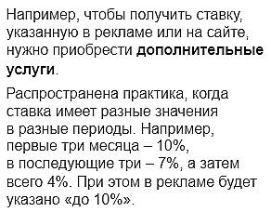
1. БАНКОВСКИЙ ВКЛАД: открытие

Slide 17
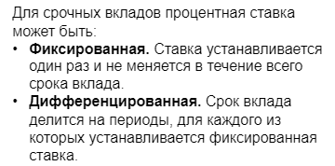
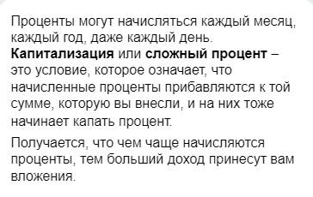
1. БАНКОВСКИЙ ВКЛАД: открытие
Что важно изучить в договоре вклада?

Slide 18
1. БАНКОВСКИЙ ВКЛАД: открытие
Что важно изучить в договоре вклада?

Slide 19
1. БАНКОВСКИЙ ВКЛАД: открытие

Slide 20
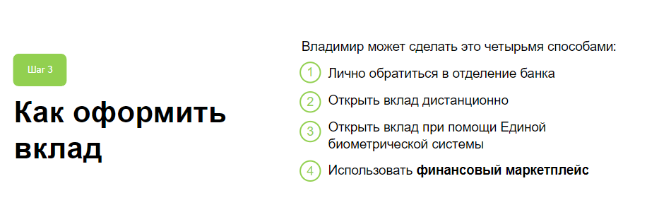
1. БАНКОВСКИЙ ВКЛАД: открытие

Slide 21
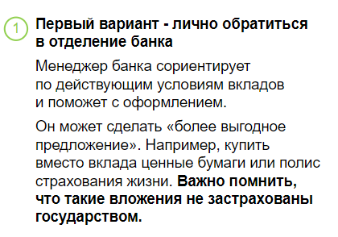
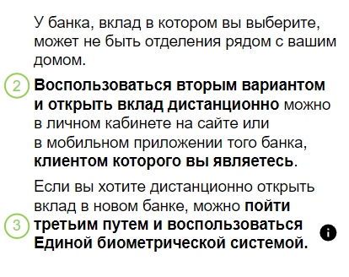
1. БАНКОВСКИЙ ВКЛАД: открытие

Slide 22
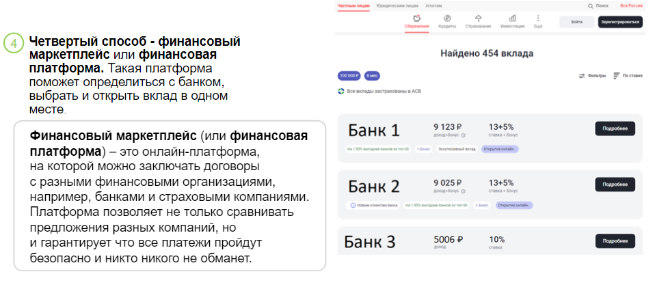
1. БАНКОВСКИЙ ВКЛАД: открытие

Slide 23
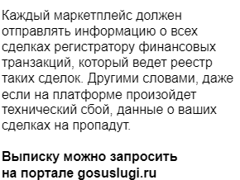
1. БАНКОВСКИЙ ВКЛАД: открытие

Slide 24
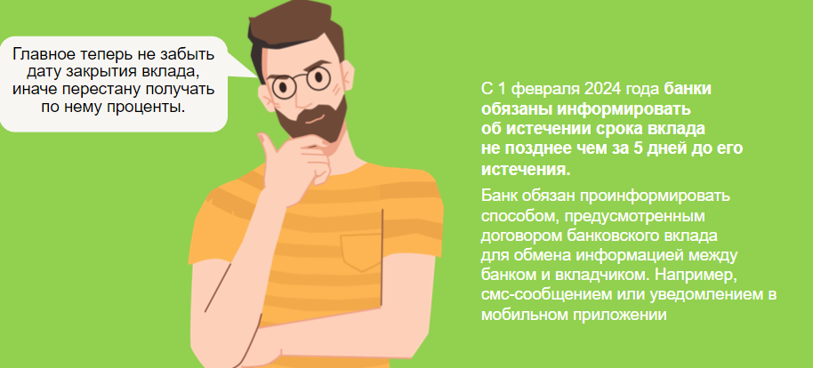
1. БАНКОВСКИЙ ВКЛАД: открытие

Slide 25
1. БАНКОВСКИЙ ВКЛАД: открытие

Slide 26
1. БАНКОВСКИЙ ВКЛАД: открытие

Slide 27
1. БАНКОВСКИЙ ВКЛАД: открытие

Slide 28
2.СТРАХОВАНИЕ ЖИЗНИ

Slide 29
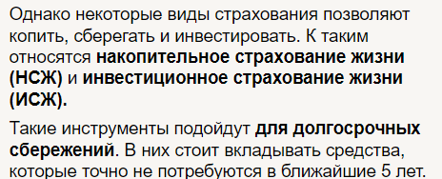
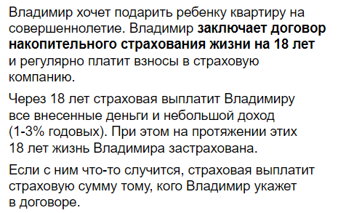
2. СТРАХОВАНИЕ ЖИЗНИ

Slide 30
2. СТРАХОВАНИЕ ЖИЗНИ: особенности

Slide 31
2. СТРАХОВАНИЕ ЖИЗНИ: особенности

Slide 32
2. СТРАХОВАНИЕ ЖИЗНИ: виды

Slide 33
3. ВЛОЖЕНИЕ ДЕНЕГ В ДРАГОЦЕННЫЕ МЕТАЛЛЫ

Slide 34
3. ВЛОЖЕНИЕ ДЕНЕГ В ДРАГОЦЕННЫЕ МЕТАЛЛЫ

